Slide 1

مدل‌سازی مشترک موضوع و احساس در داده‌های متنی با استفاده از شبکه‌های عصبی
دانشکده‌ی برق و کامپیوتر
مسعود فاطمی
استاد راهنما: دکتر مهران صفایانی
استاد مشاور: دکتر عبدالرضا میرزایی
خرداد 96

Slide 2





مقدمه
پژوهش‏های پیشین
روش پیشنهادی
پیاده‌سازی، آزمایش‌ها و ارزیابی نتایج
نتیجه‌گیری و کارهای آینده
فهرست مطالب

Slide 3
مقدمه
تعریف مساله و انگیزه
موضوع، مدل موضوعی و آنالیز احساس
مدل‌سازی موضوع و احساس
کیسه‌ی کلمات
زنجیره‌ی مارکوف مونت کارلو
الگوریتم واگرایی مقابله

Slide 4



مقدمه: تعریف مساله و انگیزه
نیاز به مدل‌هایی با توانایی تعامل با حجم عظیم داده‌ها.
استخراج اطلاعات مفهومی و سودمند با پردازش این داده‌ها.
استخراج اطلاعات مفهومی و کاوش عقاید در داده‌های متنی
در حوزه‌ی مباحث مربوط به کاوش متن.
4/43

Slide 5
مقدمه: تعریف مساله و انگیزه
مدل‌های موضوعی: رویکردهایی در حوزه‌ی متن کاوی برای
استخراج اطلاعات مفهومی.
بیشتر ساختارهای موجود برای مدل‌سازی موضوعی رویکردهایی
احتمالاتی بر پایه‌ی مدل‌ها و شبکه‌های بیزی.
عدم وجود ساختاری بر پایه‌ی شبکه‌های عصبی برای مدل‌سازی
مشترک موضوع و احساس.
محدودیت‌ها و مشکلات مدل‌های موجود.
رویکردی جدید برای مدل‌سازی مشترک موضوع و احساس در داده‌ای متنی بر پایه‌ی شبکه‌های عصبی.
5/43

Slide 6
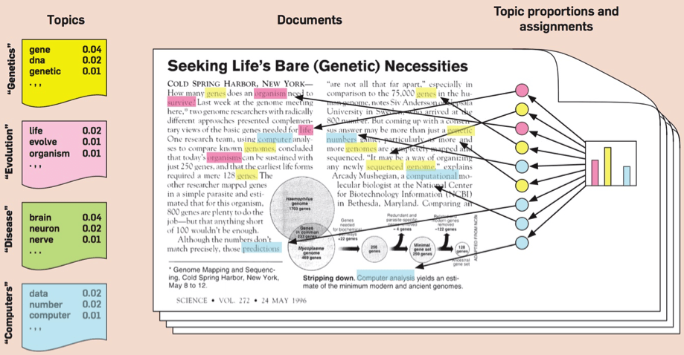

مقدمه: موضوع، مدل موضوعی و آنالیز احساس
مدل موضوعی: کشف و نمایش یک چکیده از موضوع‌های یک سند یا مجموعه اسناد.
موضوع: مجموعه یا خوشه‌ای از کلمات که از نظر معنایی به یکدیگر نزدیک و در یک دسته.
آنالیز احساس یا کاوش عقاید: در حوزه‌ی پردازش زبان طبیعی، آنالیز متن زبان‌شناسی محاسباتی.
شناسایی، استخراج، تعیین کمیت و طبقه‌بندی احساس و اطلاعات مفهومی(نگرش‌ها و نظرات).
6/43

Slide 7
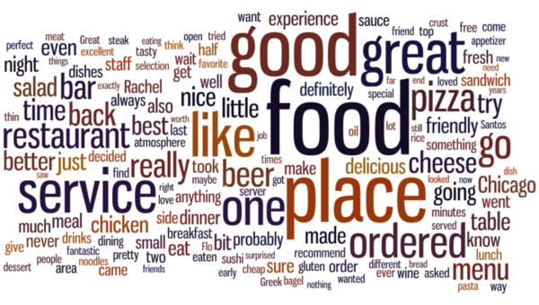
مقدمه: مدل‌سازی موضوع و احساس
مدل‌سازی مشترک احساس موضوع: تشخیص موضوع‌ها و احساس همراه با هرکدام.
7/43

Slide 8
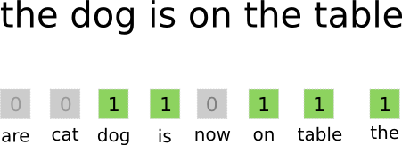
مقدمه: کیسه‌ی‌کلمات
Bag of Words (BoW) راهی برای نمایش داده‌ها در مباحث پردازش زبان طبیعی و بازیابی اطلاعات.
هر سند متنی برداری از اعداد صحیح.
عدم رعایت اصول و قواعد گرامری.
تکرار کلمات متمایز به عنوان ویژگی.
8/43

Slide 9
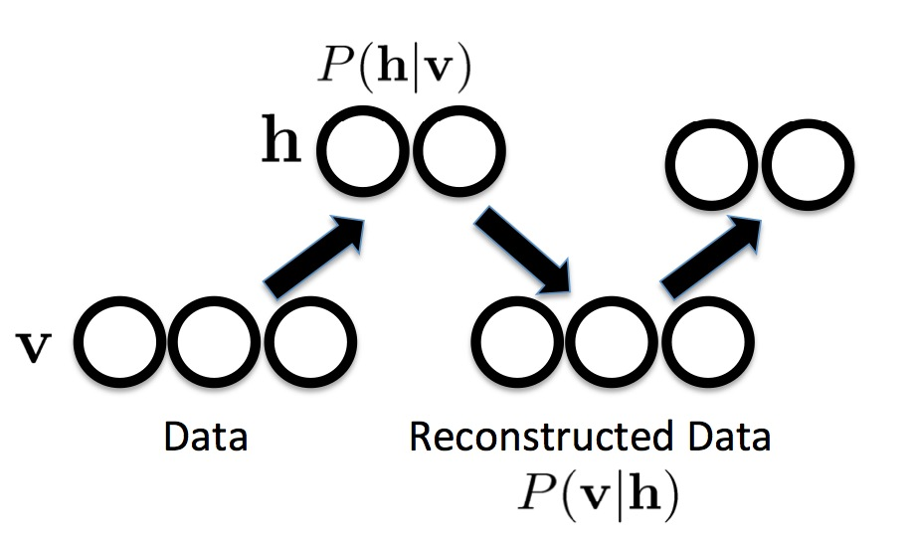
مقدمه: MCMC و CD
زنجیره‌ی مارکوف مونت کارلو (Markov Chain Monte Carlo) یک روش تولید نمونه از توزیع‌های احتمالاتی.
الگوریتم واگرایی مقابله (Contrastive Divergence) پیشنهاد توسط آقای هینتون سال 2002.
CD یک الگوریتم یادگیری تقریبی بیشینه‌سازی مورد انتظار.
9/43

Slide 10
مرور کارهای پیشین
دسته‌بندی مدل‌های پیشین
مدل ماشین بلتزمن محدود (RBM) و مدل NADE
مدل تخصیص دیریکله‌ی پنهان، مدل RS و مدل DocNADE
مدل یکی سازی احساس/موضوع (ASUM) و مدل JST

Slide 11
مرور کارهای پیشین: دسته‌بندی مدل‌های پیشین
از نظر نوع داده‌ی ورودی:
- یک حالته
- چند حالته
از نظر ساختاری:
- مدل‌های بیزی
- مدل‌های شبکه عصبی
از نظر نحوه‌ی عملکرد:
- مدل‌های تخمین ‌زننده‌ی توزیع‌های احتمالی
- مدل‌های موضوعی
- مدل‌های مشترک موضوع-احساس
11/43

Slide 12
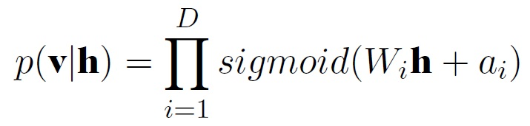
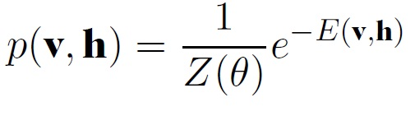
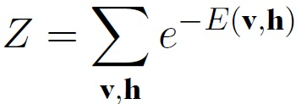
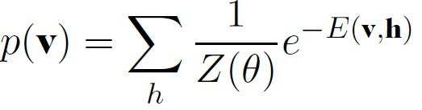
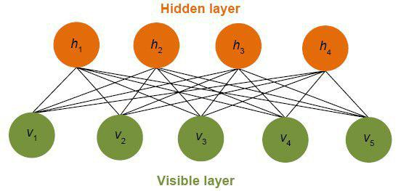
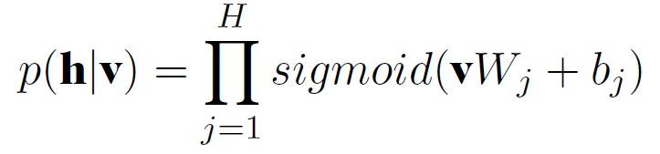
مرور کارهای پیشین: RBM
شبکه عصبی – تخمین زننده‌ی توزیع – یک حالته.
یک مدل احتمالاتی مولد بر پایه‌ی انرژی برای داده‌های باینری.
1986
1993
1995
1992
1994
2000
1998
1996
$$E\left(v,h\right)=− \sum_{i}{ }\sum_{j}{v_{i}W_{ij}h_{j}} − \sum_{i}{v_{i}a_{i}}−\sum_{j}{h_{j}b_{j}}$$
1999
1997
2001
2003
2005
2002
2004
2010
2008
2006
2009
2007
2011
2013
2015
2012
2014
2017
12/43

Slide 13
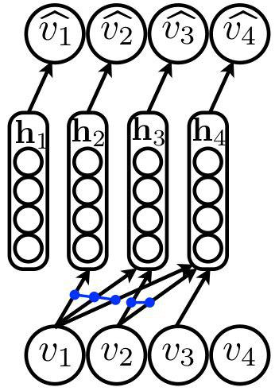
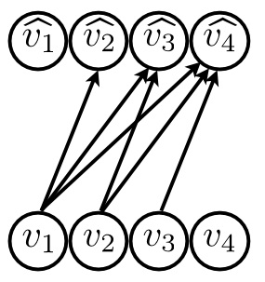
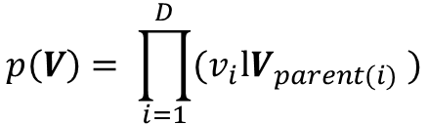
مرور کارهای پیشین: NADE
1986
1993
1995
شبکه عصبی – تخمین زننده‌ی توزیع – یک حالته.
یک مدل احتمالاتی مولد بدون نظارت برای تخمین توزیع در ابعاد بالا.
1992
1994
استفاده از ایده‌ی شبکه‌های بیزین کاملا مشاهده‌پذیر برای تخمین توزیع.
2000
1998
1996
1999
1997
2001
2003
2005
2002
2004
2010
2008
2006
$$p\left(V\right)= \prod_{i=1}^{D}{{(v}_{i}lV_{parent(i)} )}$$
2009
2007
2011
2013
2015
13/43
2012
2014
2017

Slide 14
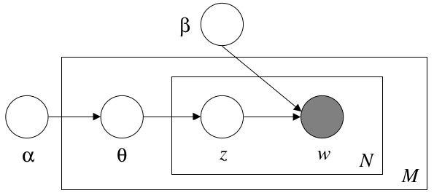
مرور کارهای پیشین: LDA
1986
1993
1995
مدل بیزی– مدل‌سازی موضوع – یک حالته.
یک مدل احتمالاتی مولد برای مدل‌سازی موضوع داده‌های متنی.
مهمترین و معروفترین رویکرد در بخش مدل‌ها بیزی.
1992
1994
2000
1998
1996
1999
1997
2001
2003
2005
2002
2004
2010
2008
2006
2009
2007
2011
2013
2015
14/43
2012
2014
2017

Slide 15
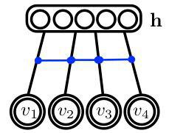
مرور کارهای پیشین: RS
1986
1993
1995
شبکه عصبی – مدل‌سازی موضوع – یک حالته.
یک مدل احتمالاتی مولد برای مدل‌سازی موضوع در داده‌های متنی.
بر پایه‌ی انرژی و گسترش یافته‌ی RBM.
اولین رویکرد با شبکه عصبی.
1992
1994
2000
1998
1996
1999
1997
2001
2005
$$E\left(v,h\right)=− \sum_{j}{ }\sum_{k}{W_{jk}h_{j}{\hat{v}}_{k}} − \sum_{k}{{\hat{v}}_{k}a_{k}}−D\sum_{j}{h_{j}b_{j}}$$
2003
2002
2004
2010
2008
2006
2009
2007
2011
2013
2015
15/43
2012
2014
2017

Slide 16
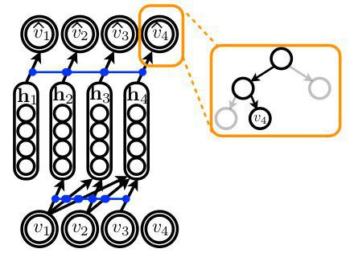
مرور کارهای پیشین: DocNADE
1986
1993
1995
شبکه عصبی – مدل‌سازی موضوع – یک حالته.
یک مدل احتمالاتی مولد برای مدل‌سازی موضوع در داده‌های متنی.
استفاده از یک ساختار درختی در لایه‌ی نهایی.
ترکیب RS و NADE.
1992
1994
2000
1998
1996
1999
1997
2001
2003
2005
2002
2004
2010
2008
2006
2009
2007
2011
2013
2015
16/43
2012
2014
2017

Slide 17
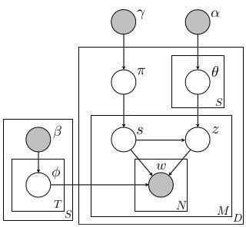
مرور کارهای پیشین: ASUM
1986
1993
1995
مدل بیزی– مدل‌سازی موضوع و احساس – یک حالته.
اولین مدل برای مدل‌سازی موضوع و احساس در داده‌های متنی.
گسترش یافته‌ی LDA.
1992
1994
2000
1998
1996
1999
1997
2001
2003
2005
2002
2004
2010
2008
2006
2009
2007
2011
2013
2015
17/43
2012
2014
2017

Slide 18
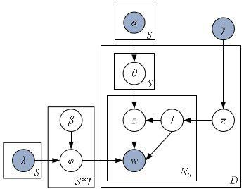
مرور کارهای پیشین: JST
1986
1993
1995
مدل بیزی– مدل‌سازی موضوع و احساس – یک حالته.
یک مدل مولد گرافی برای مدل‌سازی موضوع و احساس در داده‌های متنی.
گسترش یافته‌ی LDA
نظارت شده‌ی ضعیف.
1992
1994
2000
1998
1996
1999
1997
2001
2003
2005
2002
2004
2010
2008
2006
2009
2007
2011
2013
2015
18/43
2012
2014
2017

Slide 19
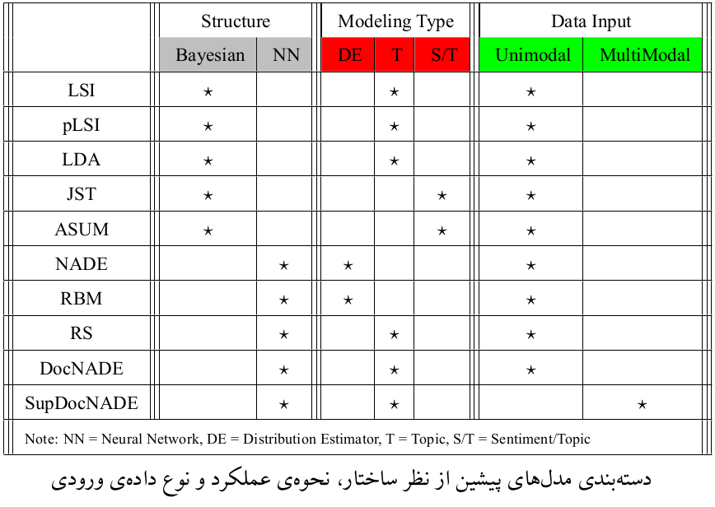
مرور کارهای پیشین: جمع‌بندی
19/43

Slide 20
روش پیشنهادی
مدل مولد احتمالاتی
بر پایه‌ی شبکه‌ی عصبی (RBM)
گسترش یافته‌ی مدل RS
یک مدل نظارت شده
مدل‌سازی مشترک موضوع و احساس

Slide 21
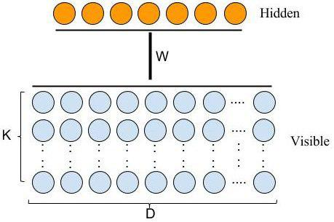
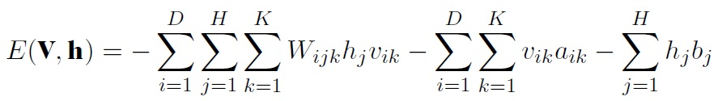
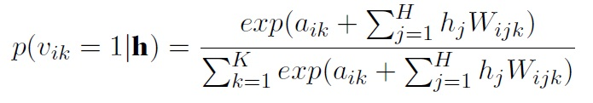

مدل پایه‌
$$E\left(v,h\right)=− \sum_{i}{ }\sum_{j}{v_{i}W_{ij}h_{j}} − \sum_{i}{v_{i}a_{i}}−\sum_{j}{h_{j}b_{j}}$$
21/43

Slide 22
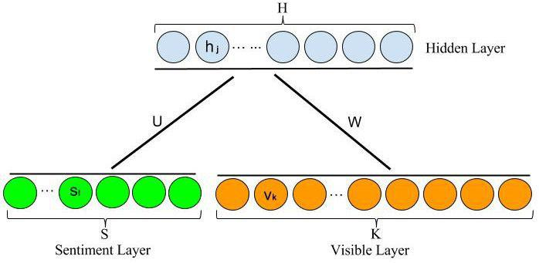
روش پیشنهادی(1)
22/43

Slide 23
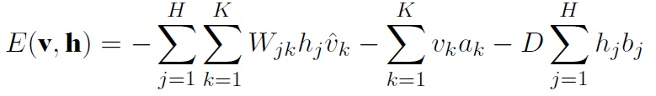
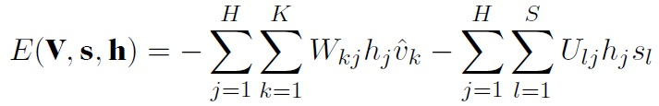
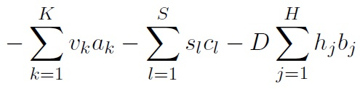
روش پیشنهادی(2)
23/43

Slide 24
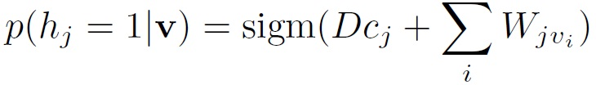
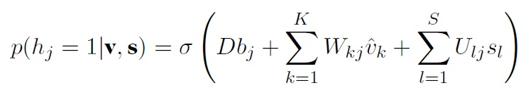
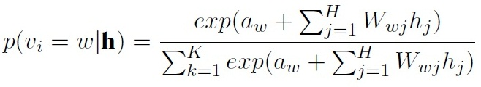
روش پیشنهادی(3)
24/43

Slide 25
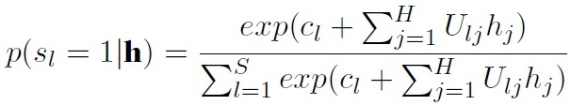
روش پیشنهادی(4)
لایه‌ی Sentiment به شرط لایه‌ Hidden
25/43

Slide 26
پیاده‌سازی، آزمایش‌ها و ارزیابی نتایج
لغت‌نامه‌ی احساس، پایگاه داده‌ها و آماده‌سازی آن‌ها
ارزیابی به عنوان یک مدل مولد
مجسم‌سازی موضوع‌های یاد گرفته شده
طبقه‌بندی احساس
بازیابی اطلاعات

Slide 27

لغت‌نامه‌ی احساس
یک لغت‌نامه‌ی عمومی از پیش ساخته شده با قطبیت احساس مشخص برای هر کلمه.
عدم وابستگی کلمات به دامنه‌ای خاص.
لغت‌نامه‌ی احساس MPQA، 4053 کلمه با قطبیت مشخص احساس، 1511 کلمه‌ی مثبت و 2542 کلمه‌ی منفی.
27/43

Slide 28
پایگاه داده ها
پایگاه داده‌ی بازبینی فیلم (Movie Review):
ورژن 2، 2000 بازبینی از سایت IMDB، میانگین 30 جمله هر بازبینی، اندازه‌ی لغت‌نامه 24916 کلمه.
پایگاه داده‌ی 20 گروه خبری (20 News Groups):
18786 سند متنی از مخازن گروه‌های خبری Usenet، 20 موضوع، اندازه‌ی لغت‌نامه 2000 کلمه، 11284 سند
برای آموزش و 7502 سند برای تست.
پایگاه داده‌ی احساس چند دامنه (Multi Domain Sentiment):
بازبینی‌های چهار محصول مختلف (کتاب، دی‌وی‌دی، وسایل الکترونیکی، وسایل آشپزخانه) از سایت آمازون،
هر محصول 2000 بازبینی.
28/43

Slide 29

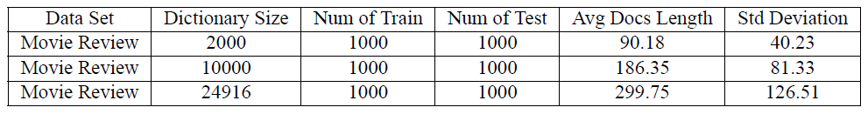
آماده سازی پایگاه داده‌ها
انجام پیش‌‌پردازش‌های متنی(Tokenization, Stemming, Lemmatization, Remove Stop Words).
ساخت لغت‌نامه.
ساخت فایل lib-svm.
تبدیل دیتاست MR به فرمت lib-svm با استفاده سه لغت‌نامه.
29/43

Slide 30

ارزیابی به عنوان یک مدل مولد
در فرآیند مدل‌سازی هدف تخصیص بالاترین درست‌نمایی به هر سند.
سرگشتگی پارامتری برای مقایسه‌ی مدل‌های احتمالاتی.
کاهش یکنوا برای مقدار سرگشتگی.
مدلی با سرگشتگی کمتر: عملکرد بهتر در فرآیند مدل‌سازی.
$$Perplexity=exp\left(− \frac{\sum_{n=1}^{N}{\log{p(v_{n})}}}{\sum_{n=1}^{N}{D_{n}}}\right)$$
30/43

Slide 31
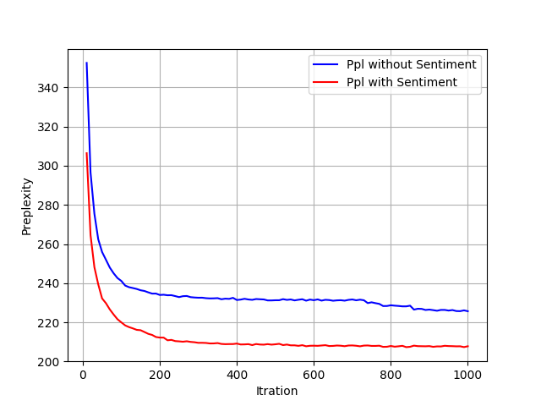
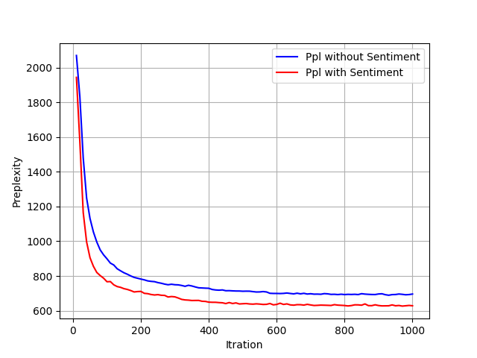
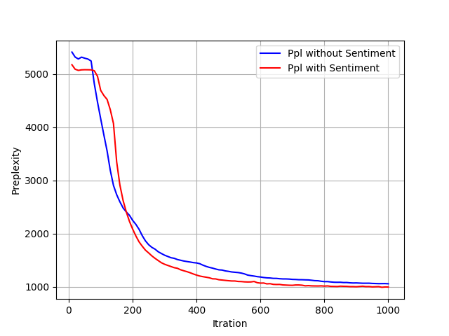
ارزیابی به عنوان یک مدل مولد
نمودار تغییرات سرگشتگی برای رویکرد پیشنهادی و مدل RS با استفاده از لغت‌نامه‌ی 2000تایی در فرآیند آموزش.
نمودار تغییرات سرگشتگی برای رویکرد پیشنهادی و مدل RS با استفاده از لغت‌نامه‌ی 10000تایی در فرآیند آموزش.
نمودار تغییرات سرگشتگی برای رویکرد پیشنهادی و مدل RS با استفاده از لغت‌نامه‌ی 24916تایی در فرآیند آموزش.
31/43

Slide 32
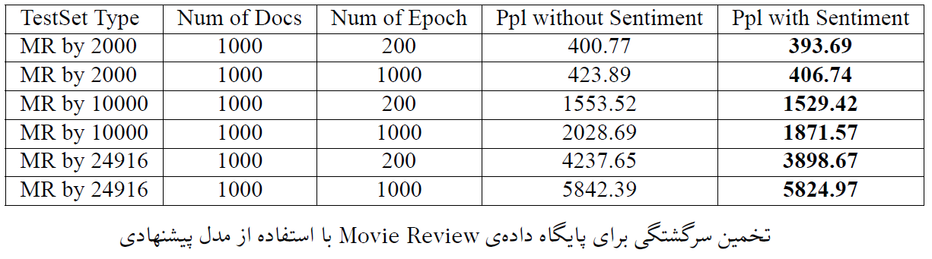
ارزیابی به عنوان یک مدل مولد
32/43

Slide 33
مجسم‌سازی موضوع‌های یاد گرفته شده
برای هر سه حالت پایگاه داده‌ی MR و برای 2 تکرار 200 و 1000 مراحل زیر را به ترتیب انجام دادیم:
محاسبه‌ی مجموع وزن‌های کلمات مثبت و منفی برای هر موضوع با استفاده از لغت‌نامه‌ی احساس و ماتریس وزن W.
محاسبه‌ی تفاضل مقادیر حساب شده برای هر موضوع ومرتب کردن مقادیر حاصل به صورت نزولی.
انتخاب 5 موضوع از ابتدای لیست مرتب شده ( مثبت‌ترین موضوع‌ها) و برچسب گذاری آن‌ها و 5 موضوع از انتهای لیست مرتب شده ( منفی‌ترین موضوع‌ها) و تخصیص برچسب منفی به آن‌ها.
مقایسه برچسب‌های تخصیص داده شده با وزن لایه‌ی احساس و محاسبه‌ی دقت.
33/43

Slide 34
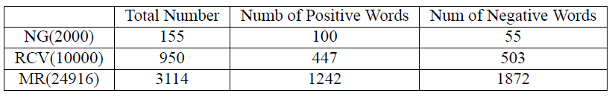
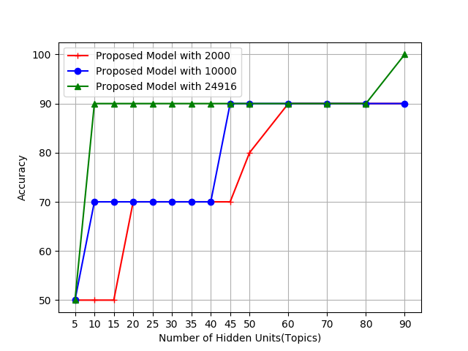
مجسم‌سازی موضوع‌های یاد گرفته شده
به ازای 1000 تکرار
به ازای 200تکرار
34/43

Slide 35
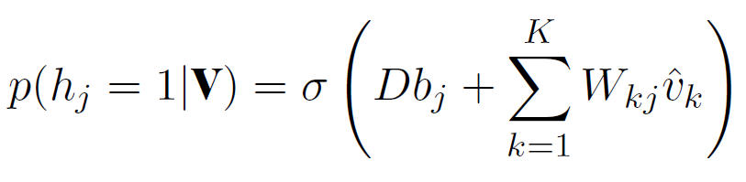
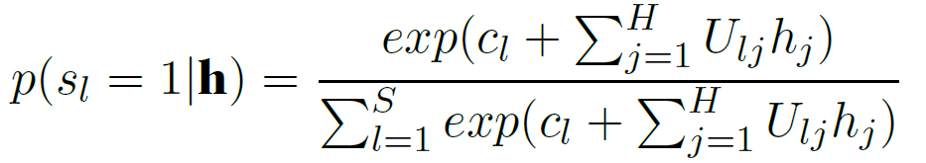
طبقه‌بندی احساس
نتایج حاصل از طبقه‌بندی احساس بر روی دیتاست MR.
محاسبه‌ی دقت در فرآیند طبقه‌بندی برای مدل پایه با شمارش کلمات با استفاده از لغت‌نامه‌ی احساس MPQA.
مقایسه با SVM و دو شبکه عصبی (با مقدار دهی اولیه تصادفی و با مقداردهی اولیه توسط پارامترهای یاد گرفته شده با رویکرد پیشنهادی ) برای ارزیابی.
35/43

Slide 36
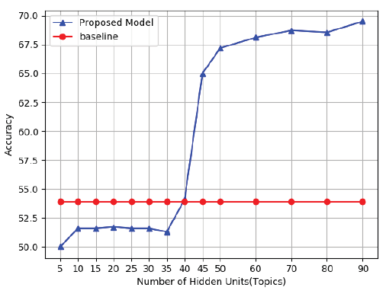
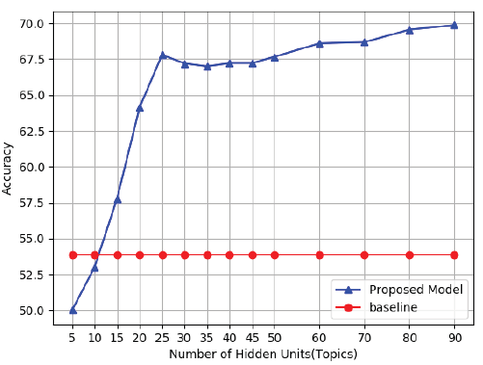
طبقه‌بندی احساس
با استفاده از لغت‌نامه با اندازه‌ی 10000
با استفاده از لغت‌نامه با اندازه‌ی 2000
36/43

Slide 37
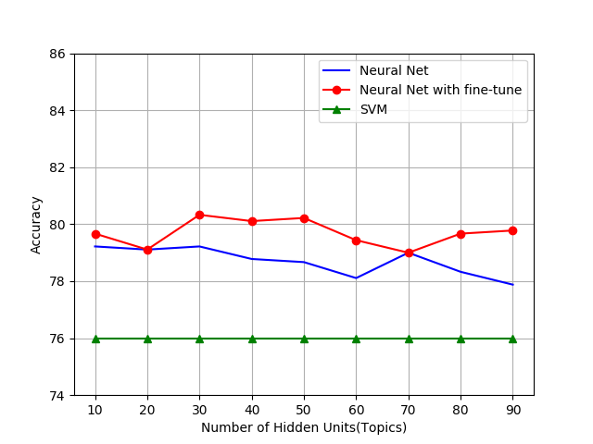
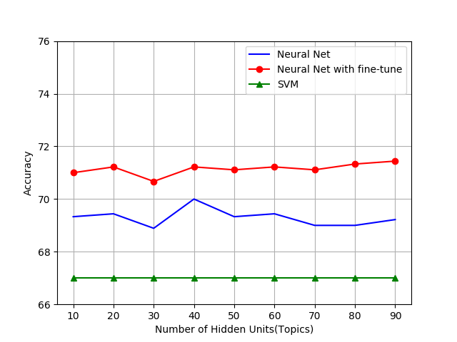
طبقه‌بندی احساس
با استفاده از لغت‌نامه با اندازه‌ی 10000
با استفاده از لغت‌نامه با اندازه‌ی 2000
37/43

Slide 38

بازیابی اطلاعات
عدم وجود دیتاستی با برچسب موضوع و احساس.
ایجاد 2 دیتاست دارای برچسب موضوع و احساس.
تخصیص برچسب احساس به پایگاه داده‌ی 20 گروه خبری با شمارش کلمات، یک پایگاه داده با 20 برچسب موضوع و 2 برچسب احساس
ترکیب پایگاه داده‌های بازبینی فیلم و احساس چند دامنه، یک پایگاه داده با 5 برچسب موضوع و 2 برچسب احساس، 10000 سند، 7500 سند برای آموزش و 2500 سند برای تست، MRMDS
38/43

Slide 39
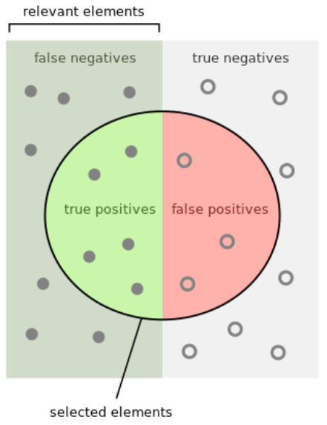
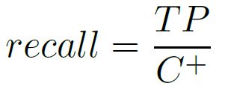
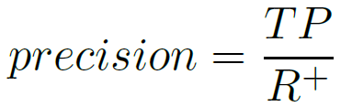
بازیابی اطلاعات
مشاهده‌‌ی تاثیر در نظر گرفتن احساس در دقت بازیابی اطلاعات.
استفاده از نمودار صحت در برابر بازیابی (Precision vs Recall)
به ازای تعداد موضوع 50 برای ارزیابی.
39/43

Slide 40
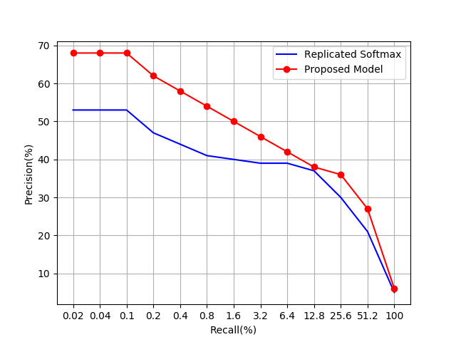
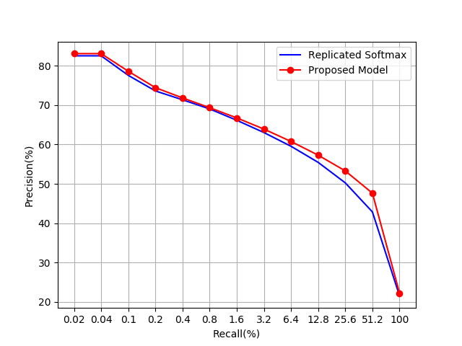
بازیابی اطلاعات
پایگاه داده‌ی 20NG
پایگاه داده‌ی MRMDS
40/43

Slide 41

نتیجه‌گیری
نیاز به ساختارهایی با توانایی اتوماتیک پردازش و استخراج اطلاعات مفهومی از داده‌ها.
مدل‌های موضوعی دسته روش‌هایی با توانایی خودکار استخراج اطلاعات اطلاعات مفهومی.
عدم وجود رویکردی برای مدل‌سازی مشترک موضوع و احساس با استفاده از شبکه عصبی.
ارایه‌ی یک رویکرد جدید با استفاده از شبکه‌های عصبی برای مدل‌سازی موضوع و احساس.
مقایسه با رویکردهای موجود در بخش‌های مختلف و کسب نتایج بهتر.
41/43

Slide 42

کارهای آینده
ساخت مدل‌های نیمه نظارتی، نظارت شده‌ی ظعیف و بدون نظارت.
استفاده از ایده‌ی ماشین بلتزمن محدود شرطی، اضافه کردن لایه و ایجاد وابستگی بین لایه‌ها.
استفاده از شبکه‌های عصبی عمیق و استخراج ویژگی‌هایی با تمایز بیشتر.
استفاده از شبکه‌های عصبی بازگشتی و استخراج ویژگی از داده‌های دارای توالی.
42/43

Slide 43

با سپاس از توجه شما

